Slide 1

第3课时 充要条件

Slide 2
基础知识再现
1.若A=>B且B推不出A，则A是B的充分非必要条件.
2.若A推不出B且B=>A，则A是B的必要非充分条件.
3.若A=>B且B=>A，则A是B的充要条件.
4.若A推不出B且B推不出A，则A是B的既非充分条件，
也非必要的条件.
5.以下四种说法所表达的意义相同
(1)命题“若p则q”为真; (2)p⇒q;
(3)p是q的充分条件; (4)q是p的必要条件.

Slide 3
课堂例题
一.填空题
1.已知p是q的必要而非充分条件，
那么┐p是┐q的_ __
充分不必要条件
2.若A是B的必要而不充分条件，C是B的充要条件，
D是C的充分而不必要条件，那么D是A的________
充分不必要条件

Slide 4









二.选择题
1.设集合
，那么“ ”是“ ”的 （ ）
A．充分而不必要条件 B．必要而不充分条件
C．充分必要条件 D．既不充分也不必要条件
2. 有限集合中元素个数记作card(S) ，设A、B都为有限集合，给出下列命题：
① 的充要条件是card = card(A)+ card(B)；
② 的必要条件是card(A)≤card(B)；
③ 的充分条件是card(A) ≤ card(B)；
④A=B的充要条件是card(A)=card(B).
其中真命题的序号是 （ ）
A. ③、④ B. ①、② C. ①、④ D. ②、③

Slide 5
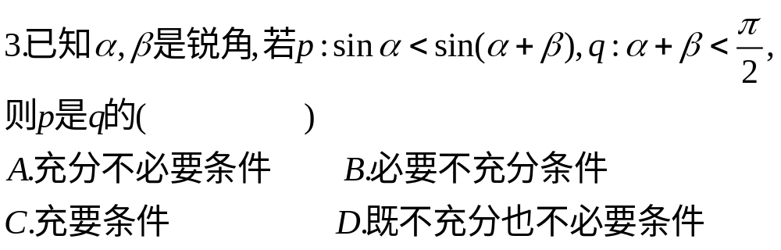

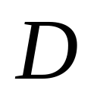
4.使不等式(x-1)(x+1)(x-2)>0成立的一个充分不必要条件是 ( )
A. x≤-2 B. x>2或-1<x<1 C. -1<x<2 D. x>3

Slide 6
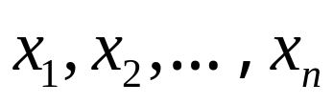
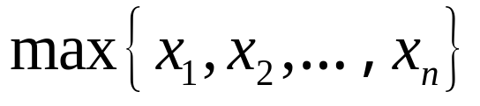
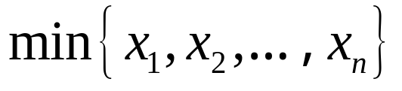

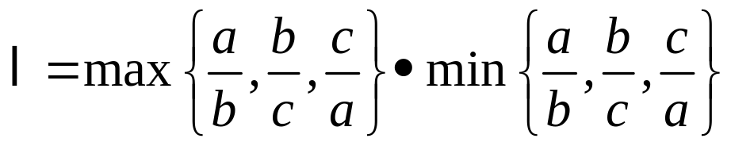



5.记实数 ，中的最大数为，
最小数为 .
已知三角形ABC的三边长为 ，
定义它的倾斜度为
则“ ”是“ 为等边三角形”的（ ）
A.必要而不充分的条件 B.充分而不必要的条件
C.充要条件 D.既不充分也不必要的条件

Slide 7
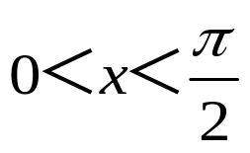

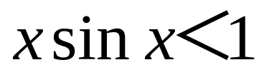

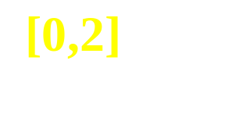
6.设 ，则“ ”是“ ”的
（ ）
（A）充分而不必要条件 （B）必要而不充分条件
（C）充分必要条件 （D）既不充分也不必要条件

Slide 8

能力·思维·方法
1.求证：关于x的方程ax²+bx+c=0有一个根为-1的充要条件是a-b+c=0.
【解题回顾】充要条件的证明一般分两步：
证充分性即证A =>B，证必要性即证B=>A
一定要使题目与证明中的叙述一致.
2.求关于x的方程ax²+2x+1=0至少有一个负的实根的充要条件.
【解题回顾】本题解答时，一是容易漏掉讨论方程二次项系数是否为零，二是只求必要条件忽略验证充分条件.即以所求的必要条件代替充要条件.

Slide 9
误解分析
1.在写某条件的充分或充要条件时，要特别注意的是它们能否互相推出，切不可不加判断,以单向推出代替双向推出.
2.搞清①A是B的充分条件与A是B的充分非必要条件之间的区别与联系；②A是B的必要条件与A是B的必要非充分条件之间的区别与联系是非常重要的.否则容易在这一点上出错误.

